Slide 1
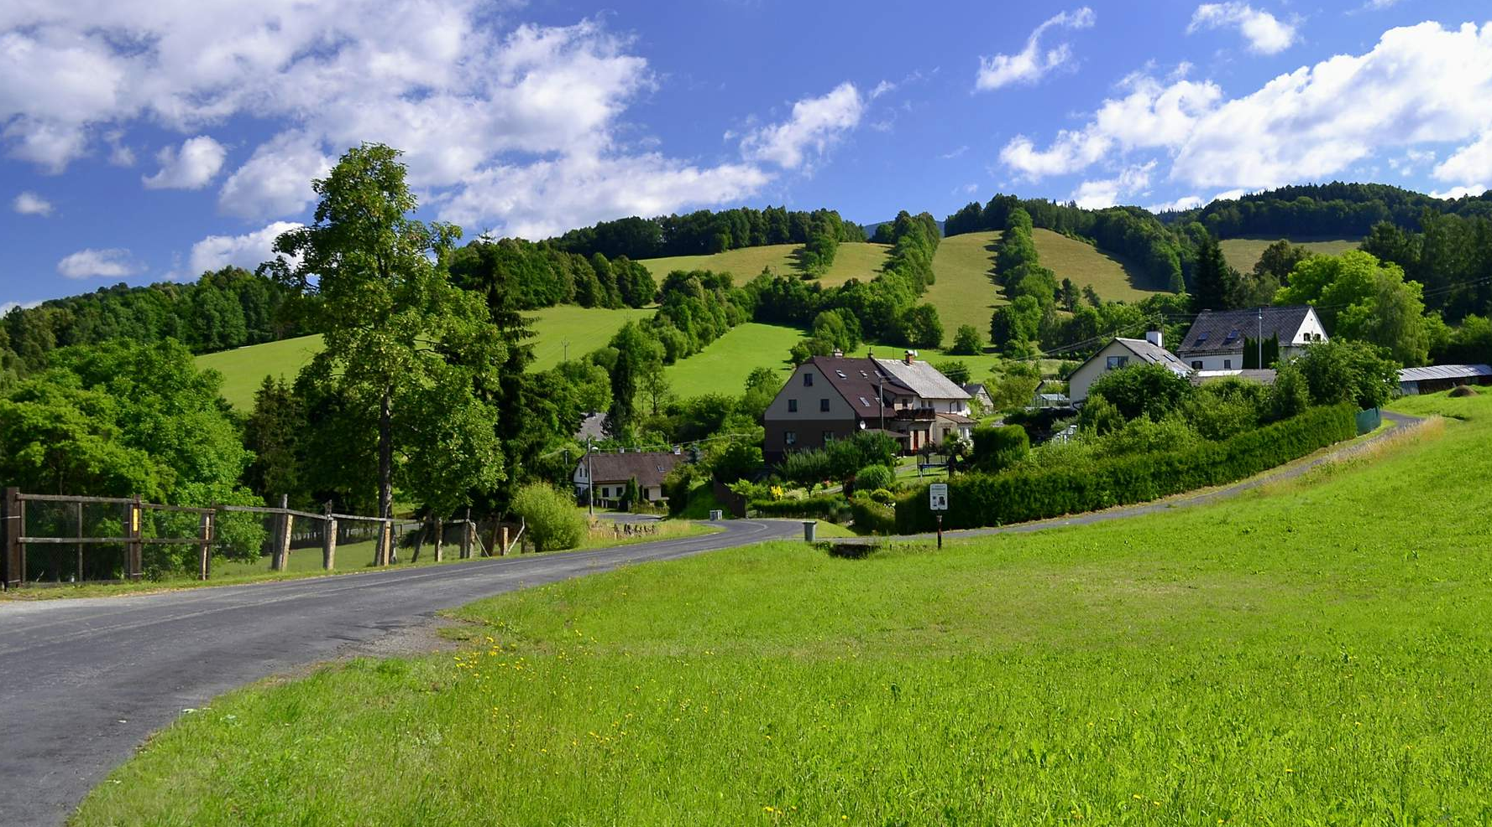
MAS Šumperský venkov

Slide 2
Fiche 9: Základní služby a vybavení šumperského venkova
8. výzva PRV MAS Šumperský venkov
Čl. 20 Základní služby a obnova vesnic ve venkovských oblastech

Slide 3
Článek 20 Základní služby a obnova vesnic ve venkovských oblastech
Oblasti podpory:
a) Veřejná prostranství v obcích | nezakládá VP
b) Mateřské a základní školy | nezakládá VP/de minimis
c) Hasičské zbrojnice | nezakládá VP/de minimis
d) Obchody pro obce | de minimis
e) Vybrané kulturní památky | nezakládá VP/de minimis
f) Kulturní a spolková zařízení včetně knihoven | nezakládá VP/de minimis
g) Stezky | nezakládá VP
h) Muzea a expozice pro obce | de minimis

Slide 4
Článek 20 – základní podmínky
Žadatel:
obec nebo svazek obcí
příspěvkové organizace zřízené obcí nebo svazkem obcí
nestátní neziskové organizace (min. dvouletá historie) a církve
školské právnické osoby, které nejsou zřízeny krajem či organizační složkou státu
Způsobilé výdaje:
investiční výdaje (dle definice v kap. 1 části A Pravidel 19.2.1) nebo drobný dlouhodobý hmotný majetek – konkrétní výčet, co je způsobilé
Míra podpory:
80 %

Slide 5
Článek 20 – základní podmínky
Režim podpory:
de minimis
nezakládá veřejnou podporu
ve stejném režimu lze kombinovat kódy způsobilých výdajů a oblasti podpory
v žádosti nelze kombinovat režimy podpory
Další podmínky:
projekt musí být v souladu s plánem rozvoje obce a v souladu s příslušnou strategií (Příloha 21 Pravidel). I v případě svazku obcí se musí dokládat soulad s plánem rozvoje všech obcí dotčených realizací projektu.
Limity str. 120 – 121 pravidel PRV

Slide 6
Fiche 9: A) Veřejná prostranství v obcích
8. výzva PRV MAS Šumperský venkov
Pravidla PRV: Čl. 20 Základní služby a obnova vesnic ve venkovských oblastech

Slide 7
Článek 20 – a) Veřejná prostranství v obcích
Žadatelem je
Obec nebo svazek obcí
Podpořena budou pouze tato veřejná prostranství:
náměstí, návsi, tržiště, navazující prostranství obecního úřadu, pošty, kostela, hřbitova, železniční stanice a dalších objektů občanské vybavenosti, které jsou ve vlastnictví obce.
Projekt nesmí zakládat veřejnou podporu dle čl. 107 odst. 1 SFEU
Předmět dotace musí být budován, případně pořízen ve veřejném zájmu, musí být veřejně přístupný a v rámci lhůty vázanosti projektu na účel nesmí být jeho užívání zpoplatněno.
Nezpůsobilými výdaji jsou nástupiště zastávek veřejné dopravy, sportoviště, nákup/výsadba a ošetřování dřevin a nová výstavba pomníků.

Slide 8
Článek 20 – a) Veřejná prostranství v obcích
Způsobilé výdaje:
vytváření/rekonstrukce veřejných prostranství obce zejména úprava povrchů (včetně zatravnění), osvětlení, oplocení a venkovní mobiliář (lavičky, venkovní stoly, odpadkové koše, veřejné WC, psí záchody, stojany na kola, zábradlí, úřední desky, informační panely, orientační mapy, plakátovací plochy, rozcestníky, pomníky, květináče, přístřešky do 25 m2 zastavěné plochy),
vodní prvky (kašny, fontány, pítka a ptačí napajedla či koupadla) a další solitérní prvky sloužící k dotvoření celkového charakteru veřejného prostranství
herní (i fitness) prvky
doplňující výdaje jako součást projektu (parkoviště, parkovací stání, odstavné a manipulační plochy) - tvoří maximálně 30% výdajů, ze kterých je stanovena dotace
nákup nemovitosti

Slide 9
Fiche 9: B) Mateřské a základní školy
8. výzva PRV MAS Šumperský venkov
Pravidla PRV: Čl. 20 Základní služby a obnova vesnic ve venkovských oblastech

Slide 10
Článek 20 – b) Mateřské a základní školy
Investice do mateřských a základních škol nenavyšující kapacitu zařízení
Žadatelem je:
Obec nebo svazek obcí, příspěvková organizace zřízená obcí nebo svazkem obcí, dále školské právnické osoby vykonávající činnost škol a zapsané ve školském rejstříku, které nejsou zřízeny krajem či organizační složkou státu.
Způsobilé výdaje:
rekonstrukce/rozšíření mateřské/základní školy i jejího zázemí a doprovodného stravovacího a hygienického zařízení; venkovní mobiliář a herní prvky v případě mateřské školy
pořízení technologií a dalšího vybavení mateřské/základní školy či doprovodného stravovacího zařízení
doplňující výdaje jako součást projektu (úprava povrchů, výstavba odstavných ploch a parkovacích stání, výstavba přístupové cesty v areálu školy, oplocení; venkovní mobiliář a herní prvky v případě základní školy) - tvoří maximálně 30% výdajů, ze kterých je stanovena dotace
nákup nemovitosti

Slide 11
Článek 20 – b) Mateřské a základní školy
Kritéria přijatelnosti
Výdaje jsou způsobilé pro podporu, jsou-li příslušné projekty prováděny podle plánů rozvoje obcí a vesnic ve venkovských oblastech a jejich základních služeb a jsou-li v souladu s příslušnou strategií místního rozvoje
V rámci projektu týkajícího se základní školy lze podpořit pouze kmenové učebny, dále sborovny, kabinety nesloužící pro odborné předměty, školní knihovny, technické místnosti, družiny a jídelny, k vyjmenovaným prostorám lze podpořit i související zázemí a související úpravy budovy školy;
Nebudou podporovány aktivity ve školách zřízených dle §16 odst. 9 zákona č. 561/2004 Sb., o předškolním, základním, středním, vyšším odborném a jiném vzdělávání (školský zákon), ve znění pozdějších předpisů, a ve školách zřízených při zařízeních pro výkon ústavní a ochranné výchovy,
V případě, že mateřská/základní škola není zřízena obcí nebo svazkem obcí, případně příspěvkovou organizací těchto subjektů, je podpora poskytována pouze v režimu de minimis

Slide 12
Článek 20 – b) Mateřské a základní školy
Projekt nesmí zakládat veřejnou podporu dle čl. 107 odst. 1 SFEU
Předmět dotace musí být budován ve veřejném zájmu
Podpora je poskytována mateřské/základní škole zejména na její hlavní činnost. Předmět dotace může být využit na vedlejší, hospodářskou činnost, pokud tato činnost nepřesáhne 20 % celkové využívané kapacity podpořené infrastruktury
Nezpůsobilými výdaji jsou úpravy prostor sloužících pro sportovní aktivity, tj. sportoviště a zařízení pro sport
Nezpůsobilými výdaji jsou kotle na uhlí, včetně kombinovaných (uhlí/biomasa), kotle na zemní plyn, tepelná čerpadla, systémy nuceného větrání s rekuperací odpadního tepla a instalace solárně-termických kolektorů
Nebudou podporovány projekty, u kterých způsobilé výdaje, ze kterých je stanovena dotace, na stavební a technologické úpravy opláštění budovy přesahují výši 500 000 Kč
V případě, že se předmět dotace týká stravovacího zařízení, musí toto zařízení sloužit pouze pro potřeby mateřské školy/základní školy splňující výše uvedenou podmínku, s tím, že stravování veřejnosti v podpořených objektech není možné

Slide 13
Fiche 9: C) Hasičské zbrojnice
8. výzva PRV MAS Šumperský venkov
Pravidla PRV: Čl. 20 Základní služby a obnova vesnic ve venkovských oblastech

Slide 14
Článek 20 – c) Hasičské zbrojnice
Investice do staveb a vybavení hasičských zbrojnic přímo souvisejících s výkonem služby jednotek sboru dobrovolných hasičů obce
Způsobilé výdaje:
1) rekonstrukce/obnova – pouze v důsledku mimořádné události tj. povodeň/rozšíření hasičské zbrojnice i příslušného zázemí (šatny, umývárny, toalety)
2) pořízení strojů, technologií a dalšího vybavení hasičské zbrojnice
3) doplňující výdaje jako součást projektu (úprava povrchů, výstavba/úprava přístupové cesty) - tvoří maximálně 30% výdajů, ze kterých je stanovena dotace
4) nákup nemovitosti
Další podmínky:
Výdaje se týkají hasičských zbrojnic, resp. jednotek sboru dobrovolných hasičů obce s místní působností kategorie JPO V (jednotka sboru dobrovolných hasičů obce s místní působností, která zabezpečuje výjezd družstva o zmenšeném početním stavu)

Slide 15
Fiche 9: D) Obchody pro obce
8. výzva PRV MAS Šumperský venkov
Pravidla PRV: Čl. 20 Základní služby a obnova vesnic ve venkovských oblastech

Slide 16
Článek 20 – d) Obchody pro obce
Investice do obchodu zejména se smíšeným zbožím (prodejny, mobilní i stabilní stánky)
Žadatelem je:
Obec nebo svazek obcí, příspěvková organizace zřízená obcí nebo svazkem obcí.
Způsobilé výdaje:
1)výstavba/rekonstrukce budov či stánků pro obchod i příslušného zázemí (šatny, umývárny, toalety, sklady)
2) pořízení technologií a dalšího vybavení pro obchod
3) pojízdná prodejna (pořízení užitkových vozů kategorie N1 a N2) včetně technologií a dalšího vybavení
4) doplňující výdaje jako součást projektu (úprava povrchů, výstavba odstavných ploch a parkovacích stání, oplocení, venkovní mobiliář, zabezpečovací prvky) - tvoří maximálně 30% výdajů, ze kterých je stanovena dotace
5) nákup nemovitosti

Slide 17
Článek 20 – d) Obchody pro obce
Provozovatelem obchodu nemusí být sám žadatel, a to za podmínky, že je provozovatel vybrán za otevřených, transparentních a nediskriminačních podmínek se zohledněním pravidel pro zadávání veřejných zakázek a je s ním uzavřena písemná smlouva, kterou žadatel doloží, nebo je splněno, že provozovatel obchodu byl vybrán alespoň 2 roky před podáním Žádosti o dotaci na MAS
Nezpůsobilými výdaji jsou kotle na uhlí, včetně kombinovaných (uhlí/biomasa), kotle na zemní plyn, tepelná čerpadla, systémy nuceného větrání s rekuperací odpadního tepla a instalace solárně-termických kolektorů
Nebudou podporovány projekty, u kterých způsobilé výdaje, ze kterých je stanovena dotace, na stavební a technologické úpravy opláštění budovy přesahují výši 500 000 Kč

Slide 18
Fiche 9: E) Vybrané kulturní památky
8. výzva PRV MAS Šumperský venkov
Pravidla PRV: Čl. 20 Základní služby a obnova vesnic ve venkovských oblastech

Slide 19
Článek 20 – e) Vybrané kulturní památky
Obnova a zhodnocení nemovitého kulturního dědictví venkova (=nemovité památky uvedené ve veřejně dostupném Ústředním seznamu kulturních památek České republiky)
Žadatelem je:
Obec nebo svazek obcí, příspěvková organizace zřízená obcí nebo svazkem obcí, spolek, ústav, o.p.s., nadace, nadační fond, registrované církve a náboženské společnosti a evidované (církevní) právnické osoby.
Způsobilé výdaje:
obnovení a zhodnocení kulturních objektů a prvků (nejedná se o opravu)
doplňující výdaje jako součást projektu (úprava povrchů, výstavba odstavných ploch a parkovacích stání, oplocení, venkovní mobiliář, informační tabule) - tvoří maximálně 30% výdajů, ze kterých je stanovena dotace
nákup nemovitosti

Slide 20
Článek 20 – e) Vybrané kulturní památky
Kritéria přijatelnosti:
Výdaje jsou způsobilé pro podporu, jsou-li příslušné projekty prováděny podle plánů rozvoje obcí a vesnic ve venkovských oblastech a jejich základních služeb a jsou-li v souladu s příslušnou strategií místního rozvoje.
Nemovitým kulturním dědictvím venkova se rozumí nemovité památky uvedené ve veřejně dostupném Ústředním seznamu kulturních památek České republiky; C.
Předmětem dotace nejsou památky zapsané na Seznam světového dědictví UNESCO, včetně Indikativního seznamu světového dědictví UNESCO v kategorii kulturní dědictví, a národní kulturní památky k 1.1.2014 včetně památek zapsaných na Indikativní seznam národních kulturních památek k 1. 1. 2014 podporovatelných z IROP

Slide 21
Fiche 9: F) Spolková a kulturní činnost, knihovny
8. výzva PRV MAS Šumperský venkov
Pravidla PRV: Čl. 20 Základní služby a obnova vesnic ve venkovských oblastech

Slide 22
Článek 20 – f) Kulturní a spolková zařízení včetně knihoven
Podpora zahrnuje investice do staveb a vybavení pro kulturní a spolkovou činnost (obecní, kulturní, spolkové a víceúčelové domy, společenské, koncertní a divadelní sály, kina, klubovny, sokolovny a orlovny) včetně obecních knihoven.
Žadatelem je:
Obec nebo svazek obcí, příspěvková organizace zřízená obcí nebo svazkem obcí, spolek, ústav, o.p.s., nadace, nadační fond, registrované církve a náboženské společnosti a evidované (církevní) právnické osoby.
Způsobilé výdaje:
rekonstrukce/obnova/rozšíření kulturního a spolkového zařízení i příslušného zázemí (šatny, umývárny, toalety, sklady a technické místnosti) včetně obecních knihoven
nové stavby kulturního a spolkového zařízení i příslušného zázemí (šatny, umývárny, toalety, sklady a technické místnosti)
pořízení technologií a dalšího vybavení pro kulturní a spolkovou činnost včetně obecních knihoven

Slide 23
Článek 20 – f) Kulturní a spolková zařízení včetně knihoven
Způsobilé výdaje:
mobilní zařízení pro kulturní či spolkové akce pro veřejnost – mobilní přístřešky (velkokapacitní stany, party stany, nůžkové stany, apod.), pódia včetně zastřešení, pivní sety, mobilní toalety, venkovní topidla, ozvučovací, osvětlovací a projekční vybavení
doplňující výdaje jako součást projektu (úprava povrchů, výstavba odstavných ploch a parkovacích stání, oplocení, venkovní mobiliář, informační tabule, zabezpečovací prvky, kuchyňky či kuchyňské kouty včetně základního vybavení) -Za základní vybavení je považována kuchyňská linka, sporák či varná deska, trouba, myčka, digestoř, mikrovlná trouba, varná konvice, lednice a tyto tvoří maximálně 30% výdajů, ze kterých je stanovena dotace

Slide 24
Článek 20 – f) Kulturní a spolková zařízení včetně knihoven
Kritéria přijatelnosti a další podmínky:
Výdaje jsou způsobilé pro podporu, jsou-li příslušné projekty prováděny podle plánů rozvoje obcí a vesnic ve venkovských oblastech a jejich základních služeb a jsou-li v souladu s příslušnou strategií místního rozvoje.
V případě knihoven se jedná o knihovny zřízené podle §3 odst. 1 písm. c) zákona č. 257/2001 Sb. o knihovnách a podmínkách provozování veřejných knihovnických a informačních služeb, ve znění pozdějších předpisů
V případě, že je žadatelem nestátní nezisková organizace, musí se jednat o subjekt s historií alespoň dva roky před podáním Žádosti o dotaci na MAS v oblasti, která je předmětem dotace

Slide 25
Článek 20 – f) Kulturní a spolková zařízení včetně knihoven
Nezpůsobilými výdaji jsou hřiště a prostory sloužící pro sportovní aktivity, tj. sportoviště a zařízení pro sport včetně jejich zázemí
V případě, že je žadatelem obec nebo svazek obcí, tak provozovatelem spolkové činnosti nemusí být sám žadatel, a to za podmínky, že je předmět dotace využíván pouze k volnočasovým aktivitám
Nezpůsobilými výdaji jsou kotle na uhlí, včetně kombinovaných (uhlí/biomasa), kotle na zemní plyn, tepelná čerpadla, systémy nuceného větrání s rekuperací odpadního tepla a instalace solárně-termických kolektorů; K.
Nebudou podporovány projekty, u kterých způsobilé výdaje, ze kterých je stanovena dotace, na stavební a technologické úpravy opláštění budovy přesahují výši 500 000 Kč;
Nebudou podporovány projekty, u kterých způsobilé výdaje, ze kterých je stanovena dotace, na nové stavby kulturního a spolkového zařízení i příslušného zázemí přesahují výši 500 000 Kč
Předmětem podpory jsou obecní, kulturní, spolkové a víceúčelové domy, společenské, koncertní a divadelní sály, kina (včetně venkovních prostor pro kulturní činnost), klubovny, sokolovny a orlovny včetně obecních knihoven

Slide 26
Článek 20 – f) Kulturní a spolková zařízení včetně knihoven
Limity
Mobilní zařízení pro kulturní či spolkové akce pro veřejnost – oblast f), kód 062 maximálně do výše 350 000 Kč výdajů, ze kterých je stanovena dotace
Nové stavby kulturního a spolkového zařízení i příslušného zázemí – oblast f), kód 063 maximálně do výše 500 000 Kč výdajů, ze kterých je stanovena dotace

Slide 27
Fiche 9: G) Stezky
8. výzva PRV MAS Šumperský venkov
Pravidla PRV: Čl. 20 Základní služby a obnova vesnic ve venkovských oblastech

Slide 28
Článek 20 – g) Stezky
V rámci tohoto záměru jsou podporovány projekty v oblasti veřejně přístupných pěších a lyžařských stezek, hippostezek a dalších tematických stezek mimo území lesa.
Žadatelem je:
Obec nebo svazek obcí, příspěvková organizace zřízená obcí nebo svazkem obcí.
Způsobilé výdaje:
Výstavba/rekonstrukce a rozšíření pěších a lyžařských stezek, hippostezek a tematických stezek, jejich značení, směrové a informační tabule či interaktivní prvky
stavební výdaje související s danou stezkou - zřizování odpočinkových stanovišť, přístřešků, výstavba herních a naučných prvků, fitness prvků, budování a zpevnění mostků, lávek, vyhlídky, zábradlí, úvaziště pro koně a případně další stavební výdaje související s danou stezkou
doplňující výdaje jako součást projektu (zařízení k odkládání odpadků, veřejné toalety) - tvoří maximálně 30% výdajů, ze kterých je stanovena dotace
nákup nemovitosti

Slide 29
Článek 20 – g) Stezky
Kritéria přijatelnosti a další podmínky:
Výdaje jsou způsobilé pro podporu, jsou-li příslušné projekty prováděny podle plánů rozvoje obcí a vesnic ve venkovských oblastech a jejich základních služeb a jsou-li v souladu s příslušnou strategií místního rozvoje;
Projekt lze realizovat mimo PUPFL a intravilán obce (výjimkou je značení v intravilánu);
Předmět dotace musí být budován ve veřejném zájmu, musí být veřejně přístupný a v rámci lhůty vázanosti projektu na účel nesmí být jeho užívání zpoplatněno
Nezpůsobilými výdaji jsou cyklostezky, singletreky, in-line dráhy, ferrata;
V případě značení je nutné doložit alespoň souhlas vlastníků s realizací projektu
V případě realizace projektu na zvláště chráněném území (ZCHÚ) nebo v lokalitě soustavy Natura 2000 se nejedná o stezku interpretující chráněné území nebo předmět ochrany ZCHÚ;

Slide 30
Fiche 9: H) Muzea a expozice pro obce
8. výzva PRV MAS Šumperský venkov
Pravidla PRV: Čl. 20 Základní služby a obnova vesnic ve venkovských oblastech

Slide 31
Článek 20 – h) Muzea pro obce
Rekonstrukce a obnova výstavních expozic a muzeí s nabídkou místních kulturních a historických zajímavostí s vazbou na místní historii, kulturní a umělecké aktivity a tradiční lidovou kulturu
Žadatelem je:
Obec nebo svazek obcí, příspěvková organizace zřízená obcí nebo svazkem obcí.
Způsobilé výdaje:
rekonstrukce/obnova/rozšíření budov a ploch pro realizaci výstavních expozic a muzeí i příslušného zázemí (šatny, umývárny, toalety)
pořízení technologií a dalšího vybavení pro realizaci výstavních expozic a muzeí, zejména výstavních vitrín, panelů, informačních tabulí, osvětlení, audiovizuální techniky, počítačové techniky – hardware, software, zabezpečovacího zařízení
doplňující výdaje jako součást projektu (úprava povrchů, výstavba odstavných a parkovacích stání, oplocení, venkovní mobiliář, informační cedule) - tvoří maximálně 30% výdajů, ze kterých je stanovena dotace
nákup nemovitosti

Slide 32
Článek 20 – h) Muzea pro obce
Další podmínky a přijatelnost:
Nezpůsobilými výdaji jsou vystavené exponáty
Nezpůsobilými výdaji jsou kotle na uhlí, včetně kombinovaných (uhlí/biomasa), kotle na zemní plyn, tepelná čerpadla, systémy nuceného větrání s rekuperací odpadního tepla a instalace solárně-termických kolektorů
Nebudou podporovány projekty, u kterých způsobilé výdaje, ze kterých je stanovena dotace, na stavební a technologické úpravy opláštění budovy přesahují výši 500 000 Kč

Slide 33
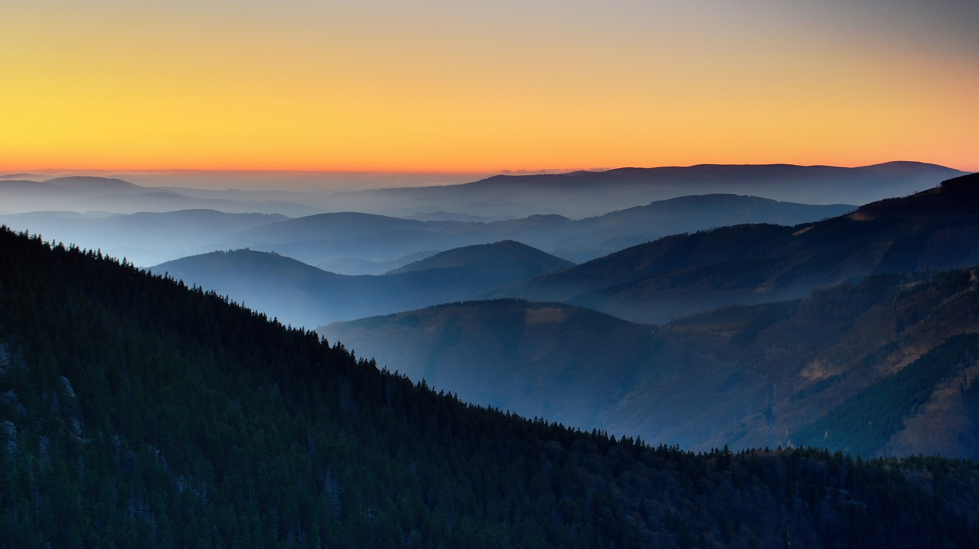
Děkuji za pozornost

